Slide 1

Tutorial Pengisian SPT Tahunan Pribadi 1770 SS

Slide 2
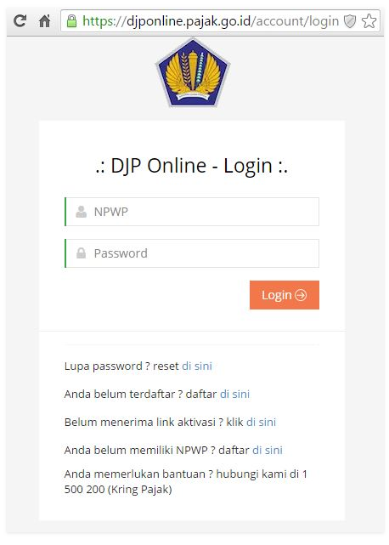
Pertama tama, silahkan kunjungi web DJP online: djponline.pajak.go.id atau E filing pajak : efiling.pajak.go.id Login dengan akun efiling anda, masukkan NPWP dan Password di kolom login. NPWP ditulis tanpa strip dan tanpa titik.

Slide 3
Setelah login, klik salah satu tulisan efiling. Tulisan tersebut berwarna hijau, kadang ada di sebelah kiri atau kanan.

Slide 4
Lengkapi semua isian bagian A. Sesuaikan dengan bukti potong A1/A2 yang anda miliki. Jika selesai, klik berikutnya.

Slide 5
kembali ke DJP online, Paste/tempel atau tulis kode verifikasi anda di kolom yang sudah disediakan. Selanjutnya klik kirim

Slide 6
Biasanya keluar survey kepuasan, jika menurut anda sistem efiling DJP Online masih rumit. Silahkan klik tidak puas, itu adalah feedback (masukan) untuk DJP. Namun jika menurut anda efiling itu bagus dan mudah, klik puas. saya termasuk yang puas. Sesekali saja sangat tidak puas karena webnya kadang tidak bisa diakses.

Slide 7
Terima kasih telah melaporkan pajak melalui efiling pajak online. Bersama anda membangun bangsa. Bayar pajaknya, awasi penggunaannya

Slide 8


